Slide 1
KIỂM TRA BÀI CŨ

Slide 2
* Em hãy nêu tính chất của đồng và hợp kim của đồng?
* Trong thực tế người ta đã dùng đồng và hợp kim của đồng để làm gì?

Slide 3
Thứ hai ngày tháng năm 2021
Khoa học
Nhôm
Nhôm

Slide 4
NỘI DUNG
1. Một số đồ dùng bằng nhôm
2. Nguồn gốc, tính chất của nhôm và hợp kim của nhôm
3. Cách bảo quản đồ dùng bằng nhôm hoặc hợp kim của nhôm

Slide 5


1. Một số đồ dùng bằng nhôm
Kể tên một số đồ dùng bằng nhôm mà em biết?

Slide 6
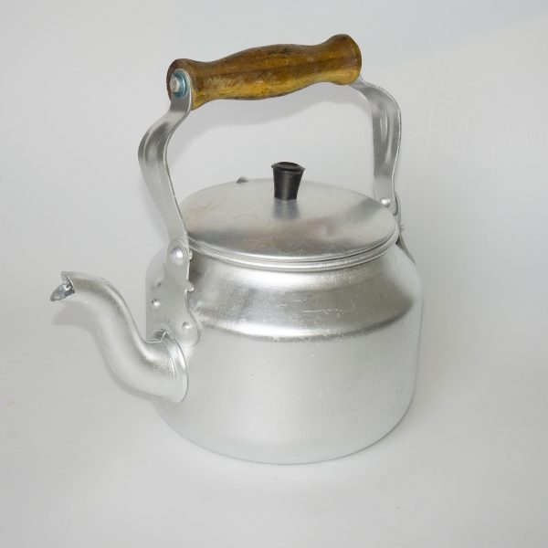
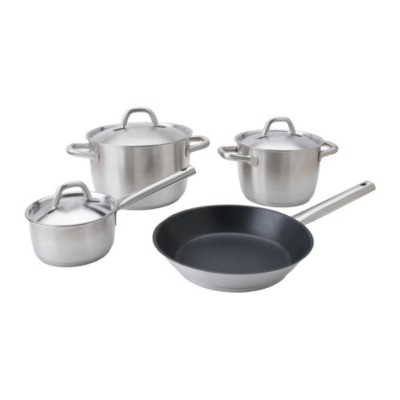
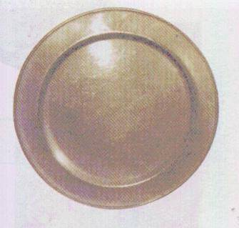
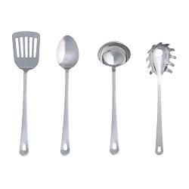
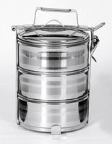
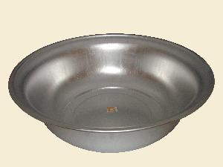
Dụng cụ nhà bếp

Slide 7
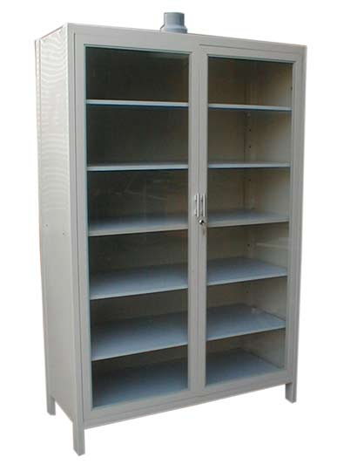
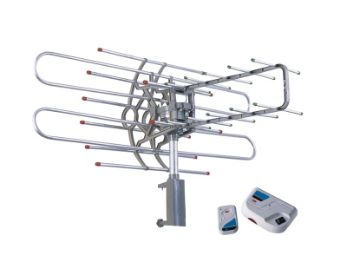

Tủ nhôm, làm cần ăng ten và một số dụng cụ máy móc.

Slide 8
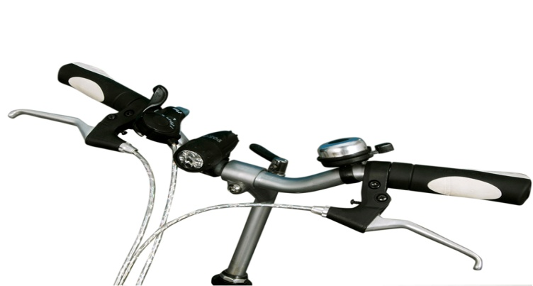
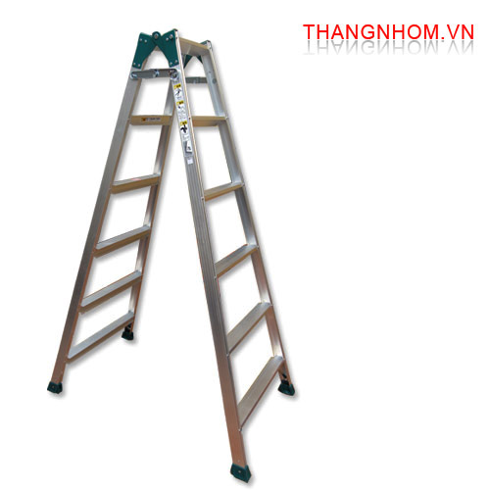

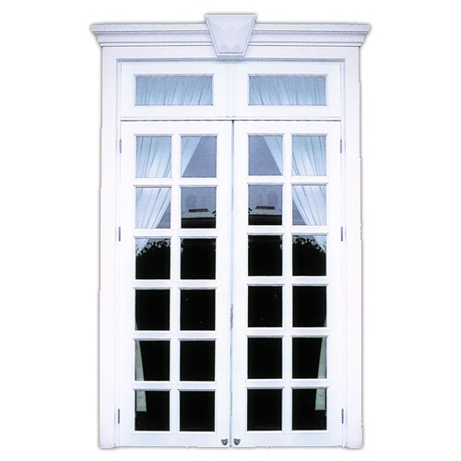
Làm tay lái xe đạp, thang nhôm và cửa sổ.

Slide 9
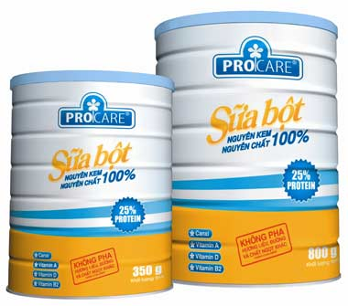
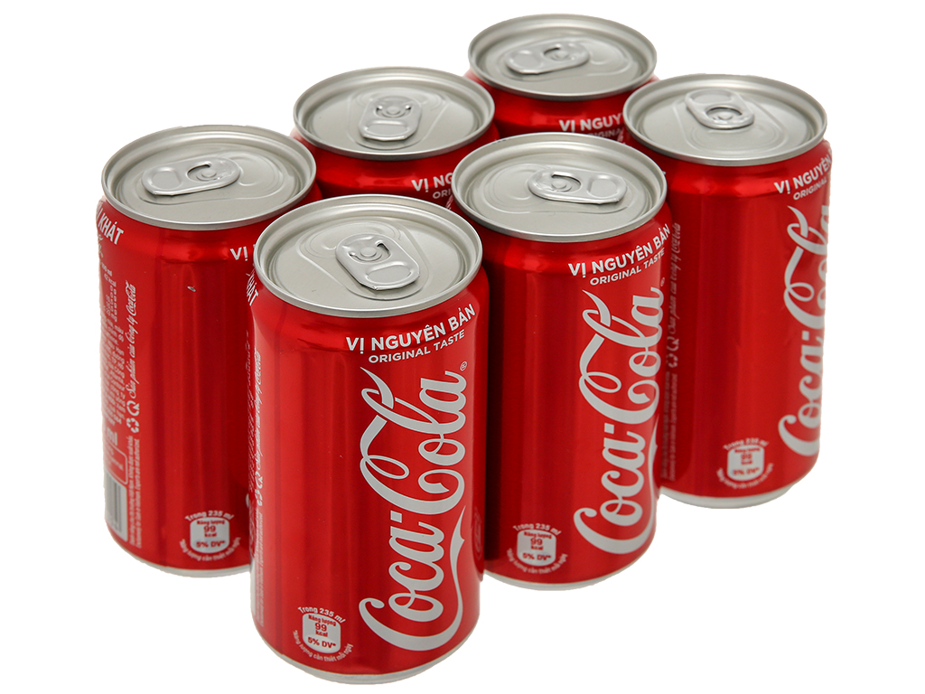

Làm vỏ của nhiều loại đồ hộp

Slide 10
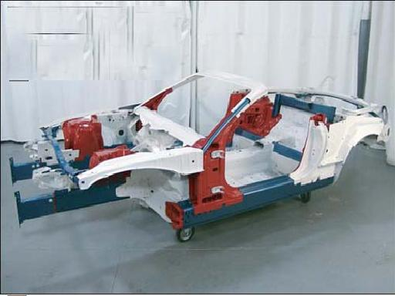
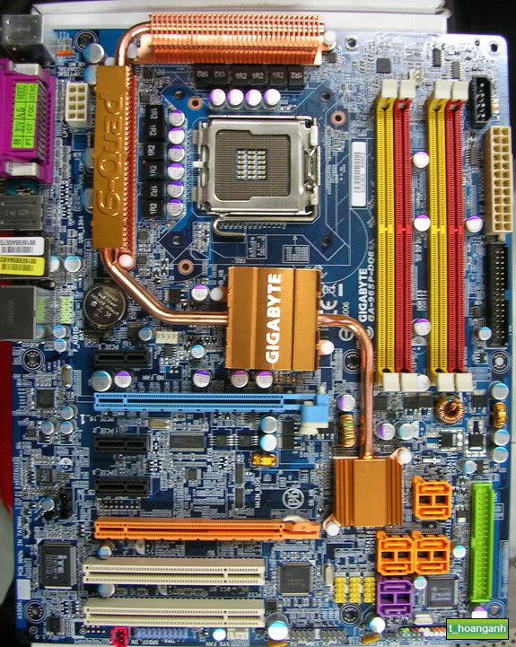


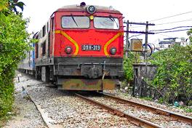
Một số bộ phận của các phương tiện giao thông: tàu hoả, ô tô, máy bay, tàu thuỷ,…

Slide 11
1. Một số đồ dùng bằng nhôm
- Nhôm được sử dụng rộng rãi, dùng để chế tạo ra các dụng cụ làm bếp như: xoong, chảo, siêu, mâm, thau, thìa,… làm vỏ của nhiều loại đồ hộp; làm khung cửa và một số bộ phận của các phương tiện giao thông như: tàu hoả, ô tô, máy bay, tàu thuỷ,…

Slide 12
2. Nguồn gốc, tính chất của nhôm và hợp kim của nhôm.
* Đọc thông tin SGK và quan sát vật thật ; thảo luận với các bạn để hoàn thành phiếu học tập.
 | Nhôm
Nguồn gốc
Tính chất

Slide 13
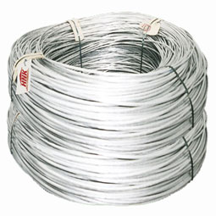
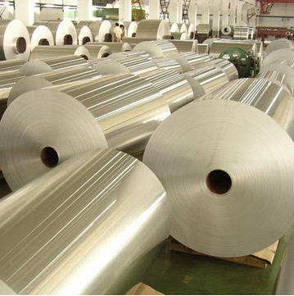
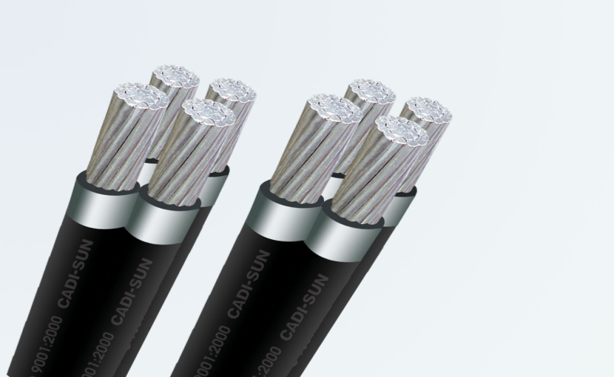
- Có màu trắng bạc, có ánh kim.
- Dẫn điện, dẫn nhiệt tốt.
- Nhẹ hơn sắt và đồng.

Slide 14
2. Nguồn gốc, tính chất của nhôm và hợp kim của nhôm.
 | Nhôm
Nguồn gốc
Tính chất
- Được sản xuất từ quặng nhôm.
Có màu trắng bạc, có ánh kim.
Nhẹ hơn sắt và đồng.
Có thể kéo thành sợi, dát mỏng.
Không bị gỉ nhưng có thể bị một số a-xít ăn mòn.
Dẫn điện, dẫn nhiệt tốt.

Slide 15
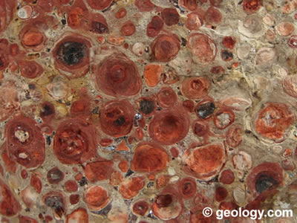
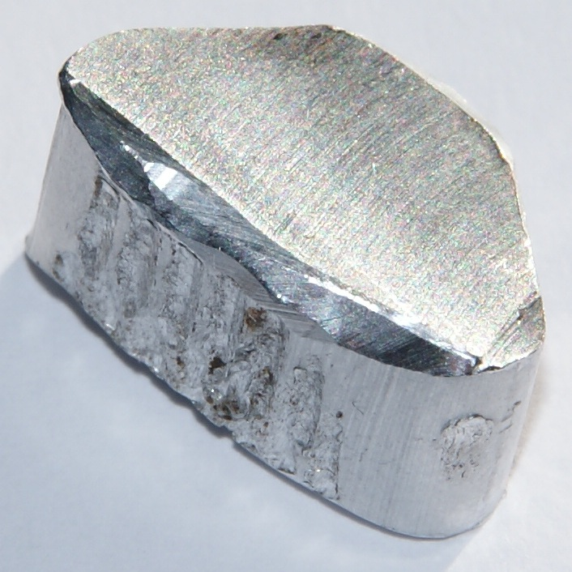


Slide 16
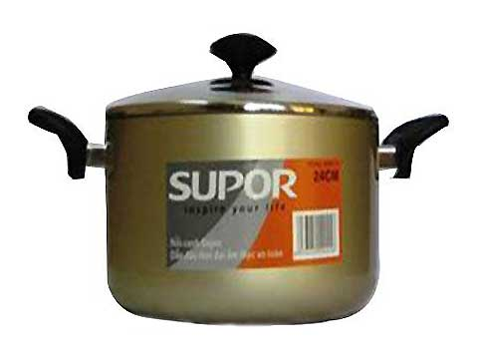

2. Nguồn gốc, tính chất của nhôm và hợp kim của nhôm.
+ Nhôm có thể pha trộn với những kim loại nào để tạo thành hợp kim của nhôm?
- Nhôm pha trộn với đồng, kẽm để tạo ra hợp kim của nhôm.
+ Hợp kim nhôm có tính chất như thế nào so với nhôm?
- Hợp kim của nhôm bền vững và rắn chắc hơn nhôm.
* Sản phẩm bằng hợp kim của nhôm.

Slide 17
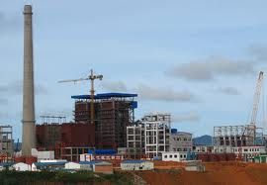
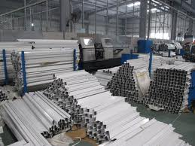
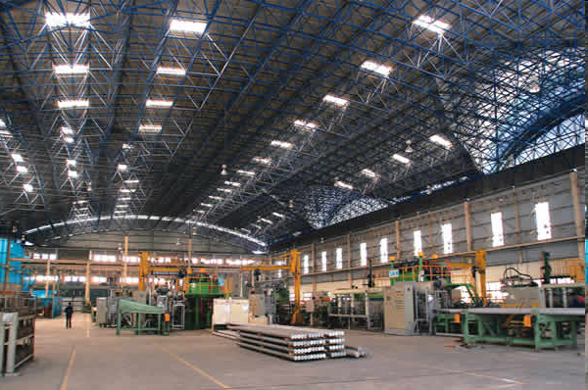
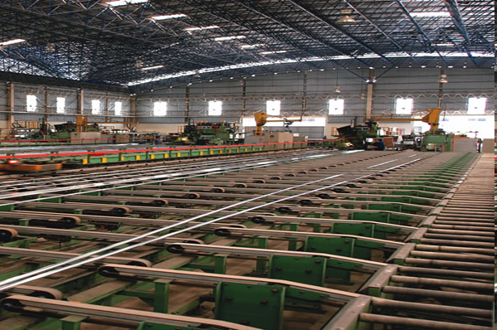
Nhà máy sản xuất đồ nhôm ở Hải Dương
Nhà máy sản xuất đồ nhôm ở Hải phòng
Nhà máy sản xuất nhôm ở Lâm Đồng
Nhà máy sản xuất đồ nhôm ở Đồng Nai

Slide 18
3. Cách bảo quản đồ dùng bằng nhôm hoặc hợp kim của nhôm.
* Nêu cách bảo quản đồ dùng bằng nhôm hoặc hợp kim của nhôm?
- Khi sử dụng đồ dùng bằng nhôm hoặc hợp kim nhôm cần lưu ý không nên đựng thức ăn có vị chua lâu, vì nhôm dễ bị axit ăn mòn.
- Không dùng tay không để bưng, bê các dụng cụ đang nấu thức ăn vì nhôm dẫn nhiệt tốt, dễ bị bỏng.
- Đồ dùng bằng nhôm dùng xong phải rửa sạch, để nơi khô ráo, khi bưng bê các đồ dùng bằng nhôm phải nhẹ nhàng vì chúng dễ bị cong, vênh, méo.

Slide 19
3. Cách bảo quản đồ dùng bằng nhôm hoặc hợp kim của nhôm.
Cách bảo quản đồ dùng bằng nhôm hoặc hợp kim của nhôm: Những đồ dùng bằng nhôm hoặc hợp kim của nhôm dùng xong phải rửa sạch, để nơi khô ráo, khi bưng bê các đồ dùng bằng nhôm phải nhẹ nhàng vì chúng mềm và dễ bị cong, vênh, méo.

Slide 20
Ghi nhớ
- Nhôm được sản xuất từ quặng nhôm.
- Nhôm là kim loại màu trắng bạc, có ánh kim, nhẹ hơn sắt và đồng ; có thể kéo thành sợi, dát mỏng. Nhôm không bị gỉ, tuy nhiên một số a-xít có thể ăn mòn nhôm. Nhôm có tính dẫn nhiệt, dẫn điện tốt.
- Hợp kim của nhôm với một số kim loại khác như đồng, kẽm có tính chất bền vững, rắn chắc hơn nhôm.

Slide 21

RUNG CHUÔNG VÀNG
2
3
0
1
4
1
➔
Nhôm được sản xuất từ đâu ?
Từ quặng nhôm.
B. Có thể tìm thấy trong tự nhiên.
C. Trong các thiên thạch.
Nhôm được sản xuất từ đâu?
Từ quặng nhôm.
B. Có thể tìm thấy trong tự nhiên.
C. Trong các thiên thạch.
Suy nghĩ
Hết thời gian suy nghĩ !

Slide 22
RUNG CHUÔNG VÀNG
4
3
2
1
0
2
➔
Em hãy lựa chọn trả lời đáp án đúng nhất:
Nhôm là kim loại:
Màu trắng bạc, nhẹ hơn đồng.
Màu trắng bạc, có ánh kim.
Màu trắng, có ánh kim, nhẹ hơn đồng, có thể kéo thành sợi, không bị gỉ, có tính dẫn nhiệt, dẫn điện tốt.
Suy nghĩ
Hết thời gian suy nghĩ !

Slide 23
RUNG CHUÔNG VÀNG
1
2
4
0
3
3
➔
Nhôm và hợp kim của nhôm thường được sử dụng để làm gì?
A. Trong sản xuất.
B. Làm khung cửa.
C. Chế tạo các dụng cụ làm bếp ; làm vỏ của nhiều loại hộp; làm khung cửa và một số bộ phận của phương tiện giao thông.
Nhôm và hợp kim của nhôm thường được sử dụng để làm gì ?
A. Trong sản xuất.
B. Làm khung cửa.
C. Chế tạo các dụng cụ làm bếp ; làm vỏ của nhiều loại hộp ; làm khung cửa và một số bộ phận của phương tiện giao thông.
Suy nghĩ
Hết thời gian suy nghĩ !

Slide 24
Chúc các con học tốt!

